Slide 1
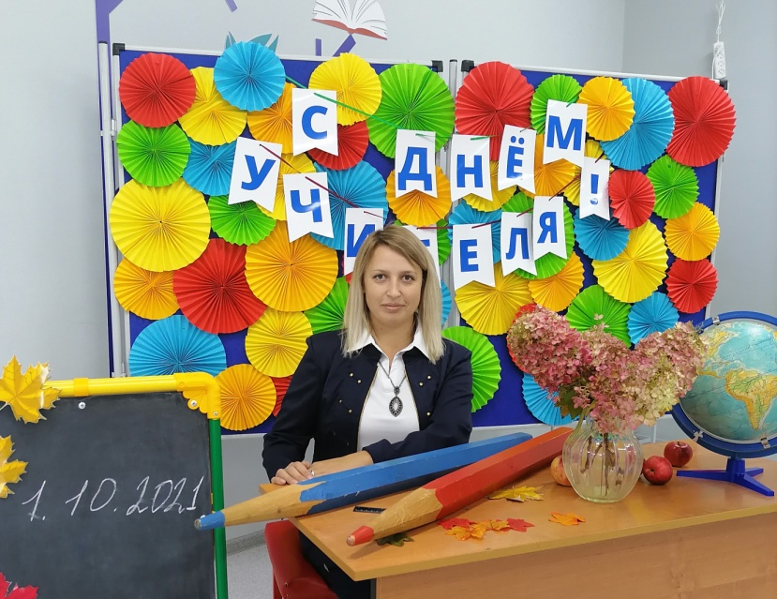

Автор пособия:
Электронное пособие
по технологии 6 класс
(Вариант для девочек)
https://sites.google.com/chkroo.ru/kovylevans/главная-страница
Ковылева Надежда Сергеевна
Учитель технологии и информатики МКОУ «Чкаловская СШ №5» Чкаловского района

